Slide 1

사업계획서
201511646 나여영
사업계획서
201511646 나여영
커플앱 - ”Amore”
1. 서론
- 아이템 선정 이유
2. 본론
- 아이템 소개
- 사업 타당성 분석
- 시장분석
- 상품 차별화
- 마케팅 / 수익계획
3. 결론
- 성공가능성

Slide 2
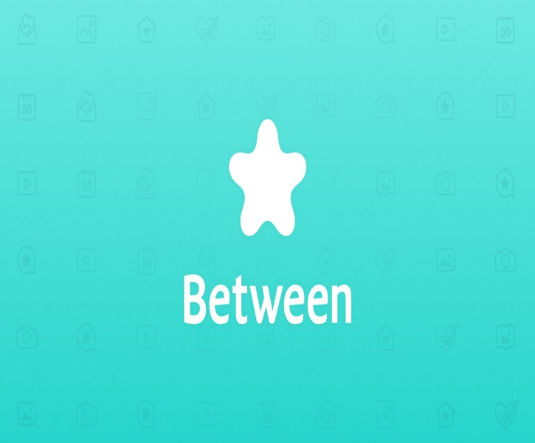

사업계획서
201511646 나여영
1.서론
아이템 선정 이유
남자친구와 국민 커플앱이라는 ‘Between’ 을 사용하면서 불편한 점이 많았다.
특히 대표적으로 pc 버전 에서 채팅외에 아무런 관리가 안되는 점 / 카톡에 비해 카메라 전송화질이 안좋다는 점 / 같이 글 쓸 수 있는 게시판이 ‘스토리’ 하나로 통일되어 있다는 점 등등 있으면 개선되었으면 좋을 점이 꽤 눈에 들어왔다.
또한 이러한 부분이 개선되고 더 다양한 기능이 추가되었을 때 사람들이 더 많이 좋아 할 것 같다는 생각이 들었다.
남자친구와 나 모두 컴퓨터 공학을 전공하기 때문에 이를 충분히 실행으로 옮길 수 있을 것이라 생각했다. 참고로 아직 사업단계까진 아니지만 실제로 이러한 어플과 홈페이지를 구현중에 있다
Notes:
자신의 아이템이 얼마나 매력적인지 어필하기 위해서는 내가 제시하고자 하는 시장이 어느 규모인지, 내 경쟁사의 제품은 어떠한 포지션으로 시장에서 선점을 하고 있는지, 그리고 나의 사업 계획이 실질적으로 어떻게 실현될 수 있는지, 재무적으로 얼마나 필요한 것인지 등등 사업 타당성 분석에 대한 부분이 반드시 들어가야 합니다.

Slide 3
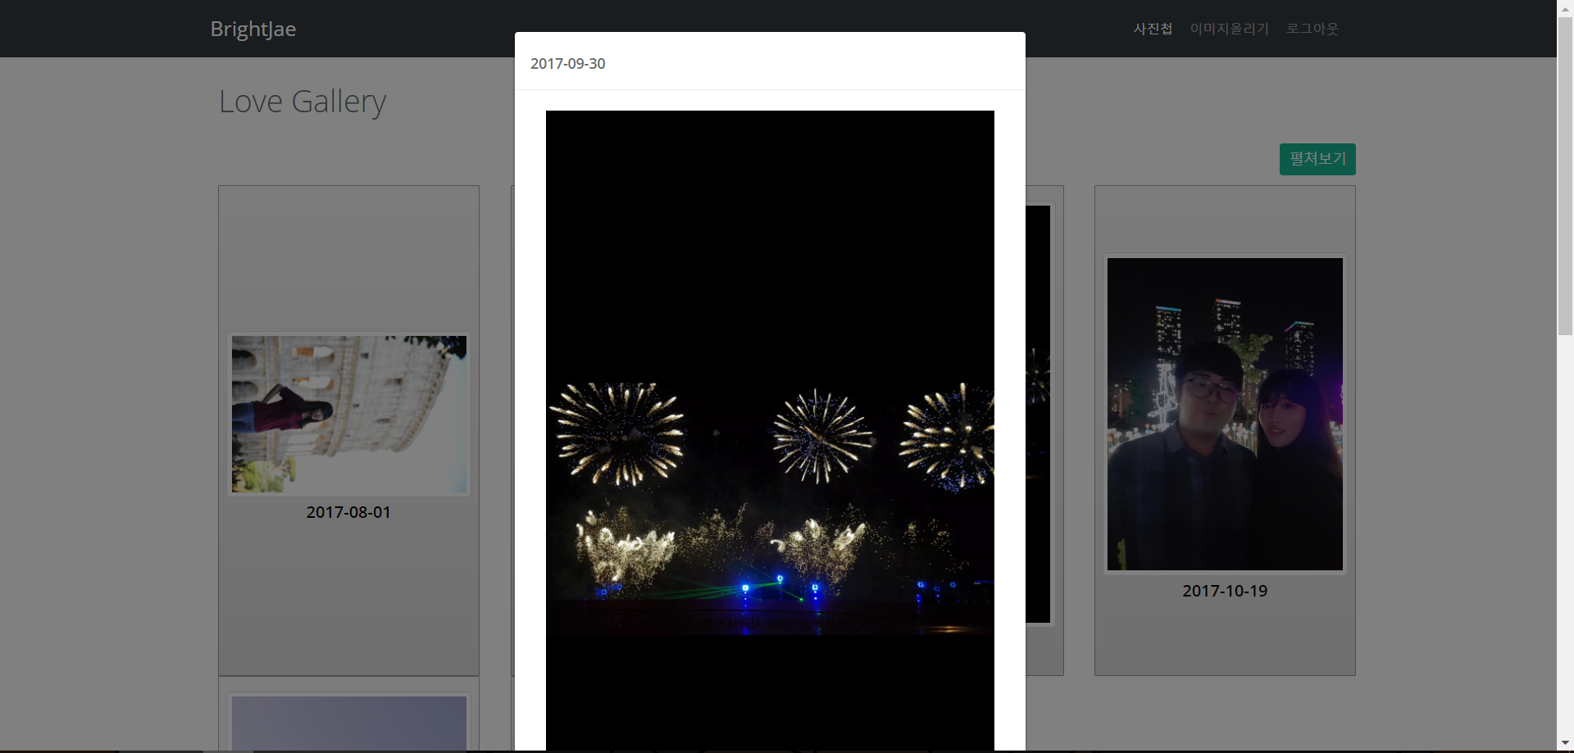

사업계획서
201511646 나여영
2.본론
＇아모르(가칭) ‘
<주요기능>
메신저 (2인용 카카오톡 느낌)
둘만의 웹 홈페이지 연동 & 공유 서비스 (미니홈피 혹은 블로그 느낌)
둘만의 스케줄러
어플 내 게시글 기능
커플 가계부
이모티콘 / 기프티콘
한마디로 없는게 없는 커플앱의 종합판!
아이템 소개
AMORE
Notes:
자신의 아이템이 얼마나 매력적인지 어필하기 위해서는 내가 제시하고자 하는 시장이 어느 규모인지, 내 경쟁사의 제품은 어떠한 포지션으로 시장에서 선점을 하고 있는지, 그리고 나의 사업 계획이 실질적으로 어떻게 실현될 수 있는지, 재무적으로 얼마나 필요한 것인지 등등 사업 타당성 분석에 대한 부분이 반드시 들어가야 합니다.

Slide 4
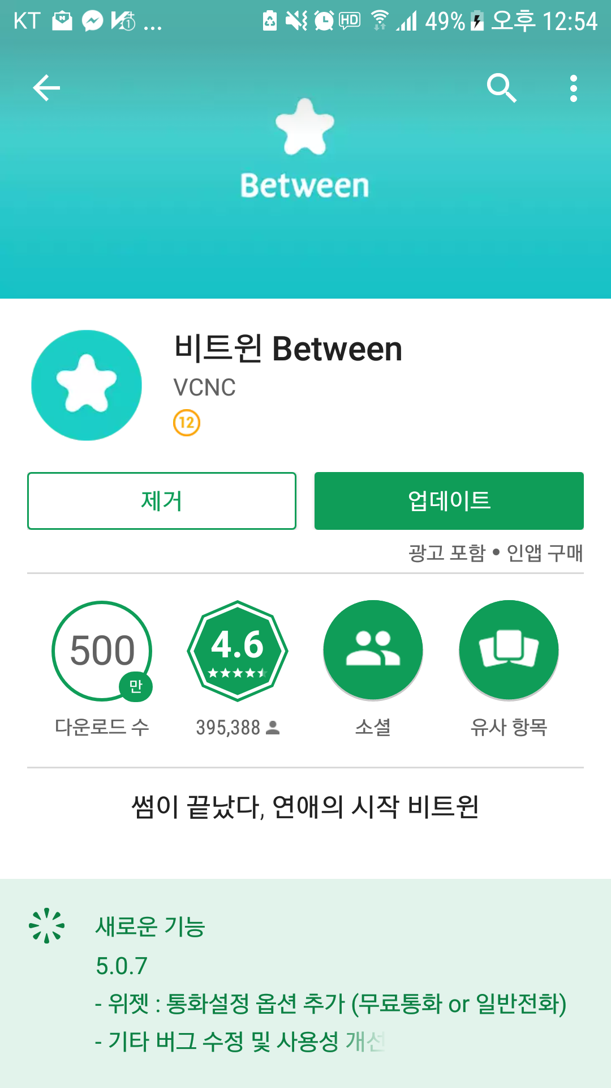
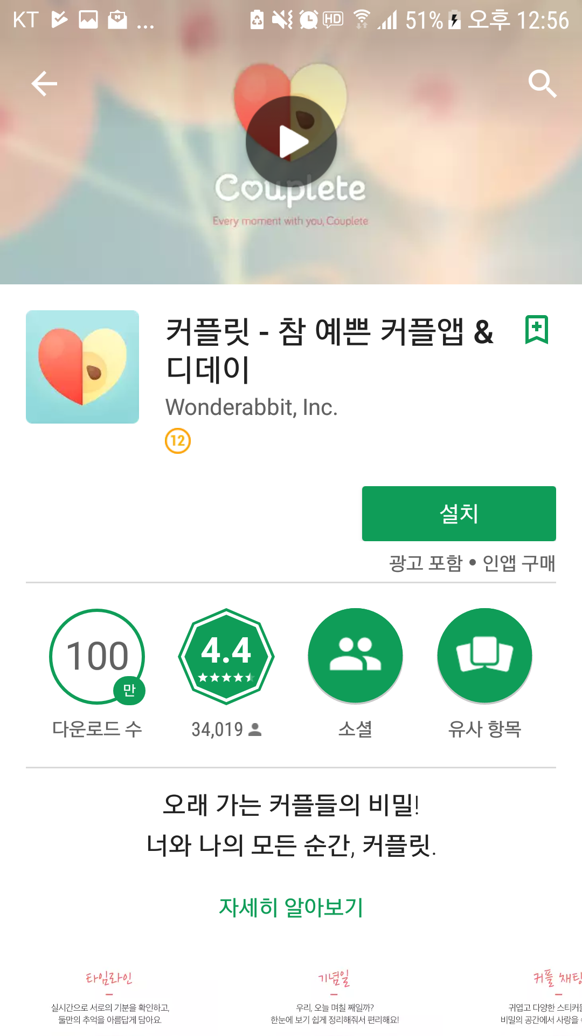
사업계획서
201511646 나여영
2.본론
사업타당성 분석
시장분석
- 시장규모
제일 많이 쓰는 비트윈만 보았을 때 누적 다운로드가 500만 다운로드이다.
하지만 이것은 안드로이드를 지원하는 구글 playstore 기준이므로 애플의 appsotre까지 합친다면 꽤 큰 시장규모라고 추정된다.
생각해보면 어플이기 때문에(즉 위치를 가지지 않는, 동산이기 때문에) 우리나라를 시작으로 해서 언어지원을 통해 쉽게 전 세계를 대상으로 나아갈 수 있는데 , 이를 생각하면 시장규모는 도전해 보기에 충분히 크다고 판단된다.
Notes:
자신의 아이템이 얼마나 매력적인지 어필하기 위해서는 내가 제시하고자 하는 시장이 어느 규모인지, 내 경쟁사의 제품은 어떠한 포지션으로 시장에서 선점을 하고 있는지, 그리고 나의 사업 계획이 실질적으로 어떻게 실현될 수 있는지, 재무적으로 얼마나 필요한 것인지 등등 사업 타당성 분석에 대한 부분이 반드시 들어가야 합니다.

Slide 5



사업계획서
201511646 나여영
2.본론
사업타당성 분석
시장분석
- 경쟁사는 어떤 포지션으로 시장을 선점하고 있는가
분석해보면 대부분의 커플앱이 디데이를 설정하거나 데이트코스를 알려주는 역할만 하고 있다. 메신저를 지원하는 커플앱은 한국에선 ‘비트윈’이 유일하다. (물론 해외에는 couple, abocado 의 두가지 앱이 더 있지만 일단 한국만 논하기로 한다.) 이를 바탕으로 현재 ‘비트윈’이 커플앱 시장을 독점하듯 점령하고 있는 이유는 커플앱 중 유일하게 메신저 서비스를 포함하여 지원하고 있기 때문이라 판단된다.
경쟁자가 없으니 특히 서버측면에서 카카오톡에 비해 서비스 품질적으로 불편한 점이 한 두개가 아님에도 불구하고 1등을 할 수 있는 것이라 생각된다.
이에 따라 경쟁력을 갖추기 위해서는 비트윈이 지원하고 있는 서비스 품질을 업그레이드 시킴과 동시에 더욱 필요한 기능을 추가하면 될 것이라 판단된다.
Notes:
자신의 아이템이 얼마나 매력적인지 어필하기 위해서는 내가 제시하고자 하는 시장이 어느 규모인지, 내 경쟁사의 제품은 어떠한 포지션으로 시장에서 선점을 하고 있는지, 그리고 나의 사업 계획이 실질적으로 어떻게 실현될 수 있는지, 재무적으로 얼마나 필요한 것인지 등등 사업 타당성 분석에 대한 부분이 반드시 들어가야 합니다.

Slide 6
사업계획서
201511646 나여영
2.본론
사업타당성 분석
상품차별화
AMORE
<‘비트윈’ 기능>
- 메신저
- 스토리
- 스케줄
- 디데이
- 날씨
- 진저 ; between만의 차별화된 기능
<‘아모르’ (가칭)
- 메신저
- 스토리
- 스케줄
- 디데이
- 날씨
기능>
- 앨범정리
- 커플가계부
- 웹페이지연동
- 사진 원본파일 전송
; Amore만의 차별화된 기능
** ‘진저’ 는 비트윈에서 제공하는 인공지능 서비스로 커플간의 메신저를 분석해 상대의 기분/ 혹은 상대가 필요한 것 등등을 나타내주는 서비스로, 비트윈만의 제일 차별화되고 고급기능인 서비스라고 할 수 있다. 이 서비스를 좋아하는 고객들이 많음으로 이를 뛰어넘는 서비스를 제공해야만이 고객들을 성공적으로 끌고 올 수 있을 것이다.
Notes:
자신의 아이템이 얼마나 매력적인지 내가 제시하고자 하는 시장이 어느 규모인지, 내 경쟁사의 제품은 어떠한 포지션으로 시장에서 선점을 하고 있는지, 그리고 나의 사업 계획이 실질적으로 어떻게 실현될 수 있는지, 재무적으로 얼마나 필요한 것인지 등등 사업 타당성 분석에 대한 부분이 반드시 들어가야 합니다.

Slide 7
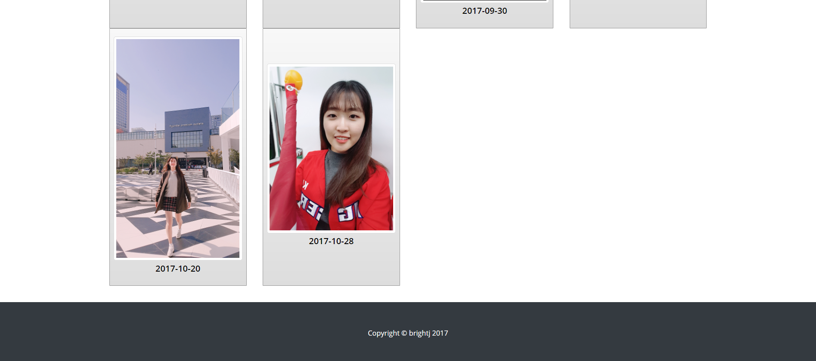
사업계획서
201511646 나여영
2.본론
사업타당성 분석
상품차별화
1) 웹사이트 연동
제일 큰 차이점이 될 것이라 자부한다. 현재 비트윈은 웹에서 메신저 기능밖에 제공하고 있지 않다. 그리고 이 메신저 마저도 카카오톡 초기버전과 비슷한 품질로 제공하고 있다.
‘ 아모르’는 어플과 연동해 웹에서 싸이월드 미니홈피 혹은 블로그와 같은 서비스를 제공할 예정이다. 둘이 같이 게시판 / 앨범을 관리/공유 할 수 있는 서비스를 오픈해 커플들이 보다 즐거운 연애를 할 수 있도록 도움을 주는 역할을 할 예정이다. (옆의 사진은 현재 준비 과정중에 있는 웹페이지 사진이다.)
컴퓨터를 잘 다루지 못해도 휴대폰에서 어플 게시판과 동기화되는 서비스를 제공해 편리하게 다룰 수 있게 만들 예정이다.
Notes:
https://www.vingle.net/posts/885101-%25EC%25BB%25A4%25ED%2594%258C%25EB%2593%25A4-%25EB%25AA%25A8%25EC%2597%25AC%25EB%259D%25BC-%25EC%25BB%25A4%25ED%2594%258C%25EB%25A9%2594%25EC%258B%25A0%25EC%25A0%2580-5%25EC%25A2%2585-%25EC%25A0%2584%25EA%25B2%25A9%25ED%2595%25B4%25EB%25B6%2580
http://young.hyundai.com/magazine/life/detail.do?seq=16443
내가 제시하고자 하는 시장이 어느 규모인지, 내 경쟁사의 제품은 어떠한 포지션으로 시장에서 선점을 하고 있는지, 그리고 나의 사업 계획이 실질적으로 어떻게 실현될 수 있는지, 재무적으로 얼마나 필요한 것인지 등등 사업 타당성 분석에 대한 부분이 반드시 들어가야 합니다.

Slide 8

사업계획서
201511646 나여영
2.본론
사업타당성 분석
상품차별화
2) 커플가계부
또 하나 차별화된 점은 ‘커플가계부’’인데, 이는 주로 ‘데이트통장’을 쓰는 커플들을 타깃으로 한 아이디어이다. 데이트통장을 이용하면 주로 카드를 가지고있는쪽이 내역을 보기 힘들기 때문에 이를 같이 관리/공유할 수 있는 것이 있었으면 좋겠다는 생각을 했고, 이를 커플앱과 연동할 시에 꽤 괜찮은 시너지를 일으킬 수 있을 것 같단 생각에 구현하기로 결심했다.
서로 내역을 눈치보지않고 공유하게되어 보다 데이트 비용을 쓰는데 있어 효과적인 관리가 이뤄질 수 있을 것으로 예상한다. 하나의 메뉴(탭)로써 구성될 것이며, 지출 혹은 입금시에 각자의 휴대폰에 알림이 가도록 서비스를 제공할 예정이다.
Notes:
https://www.vingle.net/posts/885101-%25EC%25BB%25A4%25ED%2594%258C%25EB%2593%25A4-%25EB%25AA%25A8%25EC%2597%25AC%25EB%259D%25BC-%25EC%25BB%25A4%25ED%2594%258C%25EB%25A9%2594%25EC%258B%25A0%25EC%25A0%2580-5%25EC%25A2%2585-%25EC%25A0%2584%25EA%25B2%25A9%25ED%2595%25B4%25EB%25B6%2580
http://young.hyundai.com/magazine/life/detail.do?seq=16443
내가 제시하고자 하는 시장이 어느 규모인지, 내 경쟁사의 제품은 어떠한 포지션으로 시장에서 선점을 하고 있는지, 그리고 나의 사업 계획이 실질적으로 어떻게 실현될 수 있는지, 재무적으로 얼마나 필요한 것인지 등등 사업 타당성 분석에 대한 부분이 반드시 들어가야 합니다.

Slide 9



사업계획서
201511646 나여영
- 수익계획
어플 특성상 수입은 주로 어플에 띄워져있는 광고 와 앱 속에서 이루어지는 다양한 결제상품(혹은 유료버전 출시이 될 것이라고 예상한다. 만약 성공해서 한국 이외의 곳까지 뻗어간다면 또 다른 이야기가 될테지만 일단은 그럴 것이다.
두가지 중에서도 결제시스템이 주 수입이 될텐데 이를 위해 다양한 아이템 혹은 차별화된 유료버전을 준비하는 것이 수익의 핵심이 될 것이라 판단된다.
이를 위해 유료버전에서는 무료버전에서 보이는 광고 제거, 다양한 이모티콘 무료 제공 , 서로의 위치.날씨 공유 등 더욱 다양한 서비스를 제공하려 기획중에 있다.
2.본론
사업타당성 분석
마케팅 계획/ 수익 계획
- 마케팅 계획
어플 특성상 마케팅을 할 수 있는 수단이 주로 ‘SNS’가 될 것이라 예상한다.
혹은 사람들이 많이 보는 ‘youtube’에 광고를 올리는 등 주로 온라인 상에서 이루어질 것이다. 현재로썬 저정도로 생각중이며. 커플들이 많이 이용하는 옷 쇼핑몰, 악세사리쇼핑몰 등등에 배너를 띄워 광고를 하는 것과 데이트코스로 유명한 곳 팜플렛에 작은 광고를 싣는 방안도 계획중이다. 이 중 제일 효과를 크게 볼 수 있을 것 같은곳은 ‘SNS’ 라 판단되고, 주로 이용하는 인스타그램이나 페이스북을 이용하여 어떤식의 광고 영상을 찍으면 좋을지 구상중에 있다.
Notes:
자신의 아이템이 얼마나 매력적인지 어필하기 위해서는 내가 제시하고자 하는 시장이 어느 규모인지, 내 경쟁사의 제품은 어떠한 포지션으로 시장에서 선점을 하고 있는지, 그리고 나의 사업 계획이 실질적으로 어떻게 실현될 수 있는지, 재무적으로 얼마나 필요한 것인지 등등 사업 타당성 분석에 대한 부분이 반드시 들어가야 합니다.

Slide 10
사업계획서
201511646 나여영
3.결론
성공가능성 분석
- 성공가능성 분석
앞의 내용을 바탕으로 보았을 때, 사람들에게 홍보가 잘되어 초기 고객들만 잡는다면 충분히 성공가능성이 있다고 생각한다. 앞에서 말했듯 지금 커플앱 시장이 독점시장이라 볼 수 있는 상태기 때문에 사실 많은 사람들이 서비스 개선(특히 서버 안정성 측면)을 요구함에도 불구하고 소비자의 목소리 반영이 뒤쳐지는 경향이 있는데, 이를 반영하고, 여기에다가 사람들이 필요로 하는 추가된 기능을 제공하기 때문에 기능이나 서비스적인 측면에선 기존의 ‘비트윈’에 뒤쳐지지 않을 자신이 있다. 디자인적인 측면이나 서비스 품질만 괜찮다면 소비자들에게 나쁘지 않은 평을 들을 자신도 있다. 그러므로 초기에 마케팅비용을 조금 투자해서라도 초기에 고객들만 잘 확보한다면 충분히 잘 될 수 있을 것이라 여겨진다.
또한 어느 사업이나 그렇지만 내가 창업하고 싶은 것이 사실상 독점시장이기 때문에 눈에 보이는 가시적인, 단기적인 성과에 일희일비 하지말고 장기적으로 바라보는 안목이 필요할 것 같다.
Notes:
자신의 아이템이 얼마나 매력적인지 어필하기 위해서는 내가 제시하고자 하는 시장이 어느 규모인지, 내 경쟁사의 제품은 어떠한 포지션으로 시장에서 선점을 하고 있는지, 그리고 나의 사업 계획이 실질적으로 어떻게 실현될 수 있는지, 재무적으로 얼마나 필요한 것인지 등등 사업 타당성 분석에 대한 부분이 반드시 들어가야 합니다.

